Slide 1
Matriz de Responsabilidades
Módulo 4
“Construindo uma Visão Geral sobre Gestão de Pessoas na graduação de Administração”

Slide 2
Definição

Slide 3
Conceito
A matriz de responsabilidades:
-Conhecida como matriz RACI (do inglês Responsible, Accountable, Consulted, Informed).
-Ferramenta de gerenciamento de projetos usada para atribuir e exibir responsabilidades de membros individuais ou grupos em tarefas específicas dentro de um projeto.
-O objetivo da matriz é garantir clareza e alinhamento no papel de cada pessoa envolvida, promovendo uma melhor coordenação e comunicação na equipe.

Slide 4
Responsável (R): Quem executa a tarefa.
Prestador de Contas (A): Quem tem a palavra final e aprova o trabalho.
Consultado (C): Quem oferece conselhos ou feedback; comunicação de mão dupla.
Informado (I): Quem é mantido informado sobre o progresso.
Componentes da Matriz

Slide 5
Esclarece papéis e responsabilidades dentro de um projeto.
Melhora a comunicação e eficiência da equipe.
Reduz sobrecarga e conflitos de tarefas.
Importância

Slide 6
Identificar todas as tarefas do projeto.
Definir os envolvidos e suas respectivas responsabilidades para cada tarefa.
Comunicar claramente a matriz para toda a equipe do projeto.
Implementação

Slide 7
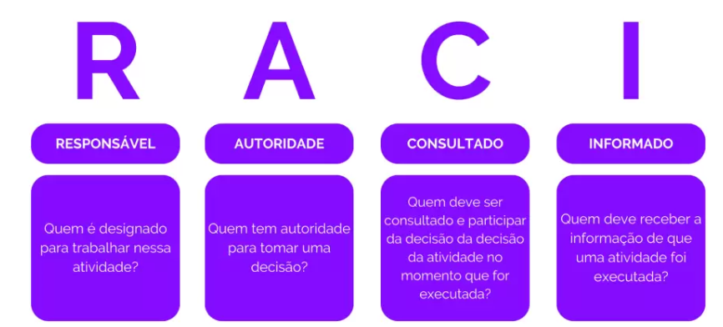

Slide 8
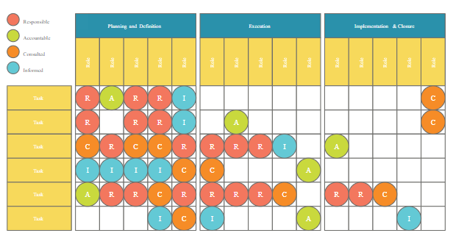
Modelo de Matriz

Slide 9
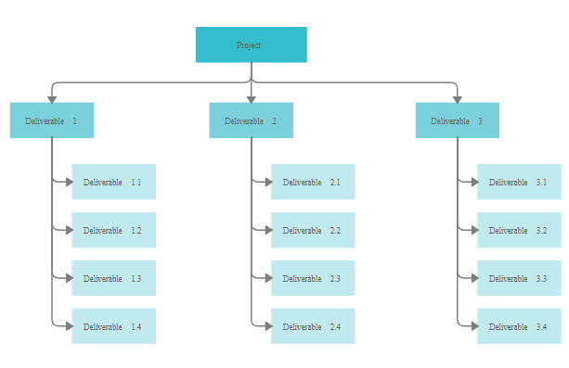
Modelo de Matriz

Slide 10
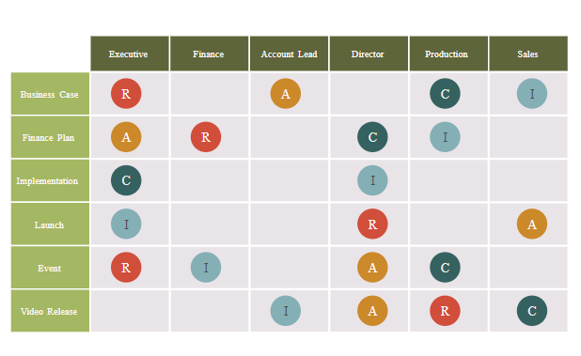
Modelo de Matriz

Slide 11
Estabeleça o objetivo
Especifique as metas
Determine tarefas
Defina o time responsável
Organize a estrutura da tabela
Marque as atribuições
Construindo uma Matriz Raci

Slide 12
Elabore uma matriz de responsabilidade:
Defina claramente as responsabilidades dos membros da equipe nas diferentes fases do projeto.
Vivência prática

Slide 13
Objetivo da Atividade:
Desenvolver uma Matriz de Responsabilidades para um projeto hipotético focado na identificação e desenvolvimento de talentos, bem como na estratégia de retenção de colaboradores. Os grupos trabalharão para esclarecer as responsabilidades de cada membro do projeto, utilizando a matriz para garantir uma comunicação eficaz e a atribuição clara de tarefas.
Vivência prática: Criação de uma Matriz de Responsabilidades

Slide 14
Cenário do Projeto:
A empresa fictícia "TalentInnov", especializada em tecnologia da informação, está lançando um novo programa interno chamado "Talentos do Futuro". O objetivo do programa é identificar potenciais talentos dentro da organização, desenvolver essas habilidades por meio de treinamentos específicos e implementar estratégias de retenção para garantir a satisfação e o engajamento a longo prazo dos colaboradores.
Vivência prática: Criação de uma Matriz de Responsabilidades

Slide 15
Fases do Projeto:
-Identificação de Talentos: Utilizar ferramentas de avaliação e feedback para identificar colaboradores com potencial elevado.
-Desenvolvimento de Talentos: Criar e executar planos de desenvolvimento individualizados, incluindo treinamentos e mentorias.
-Estratégia de Retenção: Desenvolver e implementar iniciativas para aumentar a satisfação e o comprometimento dos colaboradores.
-Avaliação e Feedback: Monitorar o progresso dos talentos desenvolvidos e ajustar as estratégias conforme necessário.
Vivência prática: Criação de uma Matriz de Responsabilidades

Slide 16
Papéis do Projeto:
Gerente de RH (Responsável pelo projeto)
Especialistas em Desenvolvimento Organizacional
Líderes de Equipe (de diferentes departamentos)
Colaboradores (Participantes do programa)
Diretoria (Aprovação e suporte ao projeto)
Vivência prática: Criação de uma Matriz de Responsabilidades

Slide 17
Instruções:
-Formar Grupos:
-Definir Responsabilidades RACI: Para cada fase do projeto, determinem quem é Responsável, quem é Prestador de Contas, quem deve ser Consultado e quem deve ser Informado, atribuindo esses papéis aos diferentes membros e departamentos envolvidos.
-Criar a Matriz: Utilizem uma tabela para estruturar a Matriz de Responsabilidades, listando as fases do projeto nas linhas e os papéis dos envolvidos nas colunas.
-Apresentar Justificativas: Preparem uma breve justificativa para a escolha dos papéis RACI, explicando como eles contribuem para o sucesso do projeto.
Vivência prática: Criação de uma Matriz de Responsabilidades

Slide 18
Apresentação dos Resultados:
Cada grupo apresentará sua Matriz de Responsabilidades, discutindo as escolhas feitas e como a matriz facilitará a gestão e o sucesso do projeto "Talentos do Futuro".
Vivência prática: Criação de uma Matriz de Responsabilidades

Slide 19
Discussão
Matriz de Responsabilidades

Slide 20
Feedback
Avaliação

Slide 21
Encerramento

Slide 22
SANTOS, Jayne Silva do; ANDRADE, Andréia Pargas de; FEITOSA, Gustavo Henrique Martins de Oliveira. Uma proposta para gestão de serviços de TI e resolução de conflitos, utilizando a Biblioteca ITIL v3 integrando a Matriz RACI. 2020. Disponivel em: https://dspace.uniceplac.edu.br/bitstream/123456789/399/1/Jayne%20Santos_0005745_%20Andr%c3%a9ia%20Andrade_0005845_Gustavo%20Henrique%20Feitosa_0005720.pdf. Acesso em: 03 abr. 2024.
PEREIRA, Evaldo José Gabetto Fontes; CUNHA, Pedro Henrique Braz da. A Gestão da Comunicação no Atendimento ao Cliente. Boletim do Gerenciamento, [S.l.], v. 28, n. 28, p. 42-53, fev. 2022. ISSN 2595-6531. Disponível em: <https://nppg.org.br/revistas/boletimdogerenciamento/article/view/618>. Acesso em: 03 abr. 2024.
Referências

